Slide 1



Software Architecture
Architectural Patterns
Notes:
Bienvenidos a esta presentación sobre Arquitectura de Software. Hablaremos un poco mas en profundidad de los patrones de Arquitectura mas utilizados en la industria.

Slide 2
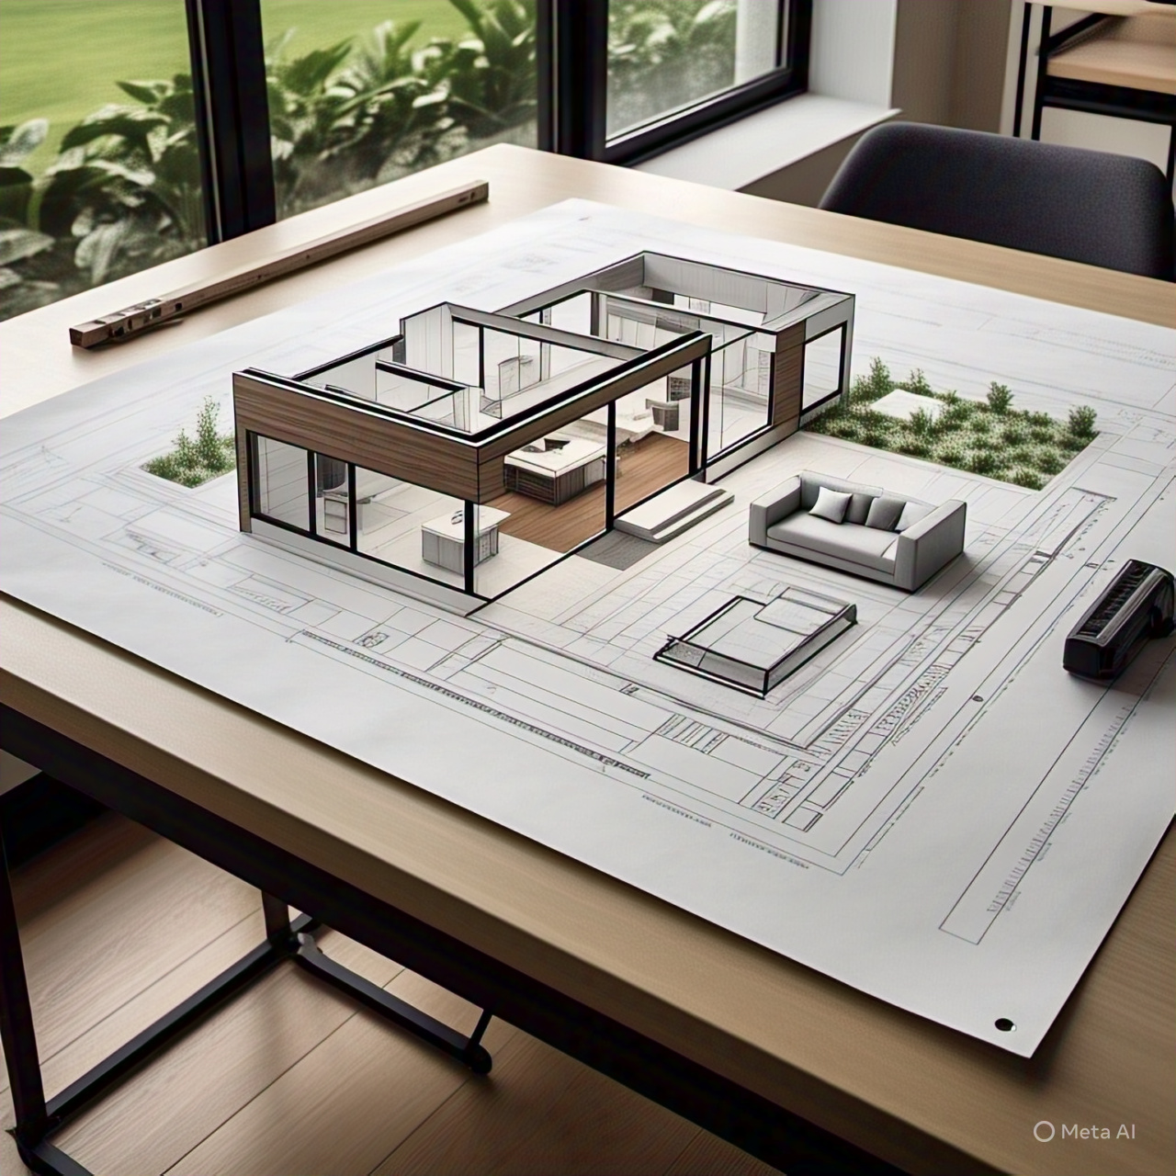
Architecture patterns are not blueprints to copy, but maps to guide your decisions
-- Adapted from principles of design thinking in software architecture
Notes:
Comenzaremos utilizando la frase de libro de Principios de Diseño:
Los patrones de arquitectura no son planos para copiar, sino mapas para guiar tus decisiones.

Slide 3
Architectural Patterns
Patterns in Detail
Notes:
Revisaremos en detalle algunos de los patrones de arquitectura mas comunes, estableciendo su uso, posibles pros y contras, y saber en que momento pueden ser aplicados junto con una táctica como la estrategia o solución en un proyecto.

Slide 4
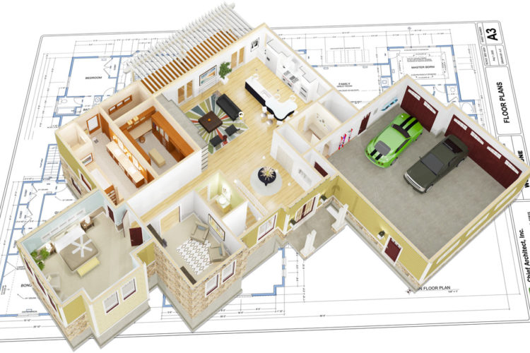
Architectural Patterns
Layered Architecture Pattern
Event-driven Architecture Pattern
Microkernel Architecture Pattern
Microservices Architecture Pattern
Space-Based Architecture Pattern
Client-Server Architecture Pattern
Master-Slave Architecture Pattern
Pipe-Filter Architecture Pattern
Broker Architecture Pattern
Peer-to-Peer Architecture Pattern
Notes:
Estos son algunas de los patrones de arquitectura comunmente, utilizados en industria y sobre los cuales estan construidos la gran mayoria de los proyectos actuales.

Slide 5
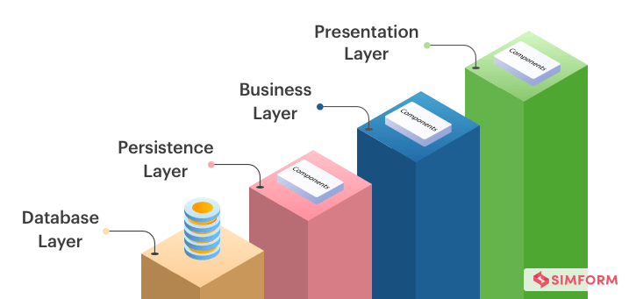
Layered Architecture Pattern
Definition: The layered architecture pattern is the most common among developers. It is useful for programs that comprise several groups of subtasks, each of which is at a different level of abstraction. Each of these subtasks is represented by a layer in the software—a unit of modules that produces a cohesive set of services—and each layer provides services to the next higher layer in a unidirectional pattern.
Notes:
El patrón de arquitectura en capas es el más común entre los desarrolladores. Resulta útil para programas que comprenden varios grupos de subtareas, cada una con un nivel de abstracción diferente. Cada una de estas subtareas está representada por una capa en el software (una unidad de módulos que produce un conjunto cohesivo de servicios) y cada capa proporciona servicios a la capa superior siguiendo un patrón unidireccional. Cada capa desempeña una función específica dentro de la aplicación, conectada con las funciones de las demás capas. Por ejemplo, la capa de presentación, también llamada capa UL, gestionaría toda la lógica de comunicación de la interfaz de usuario y del navegador, mientras que la capa de lógica de negocio ejecutaría ciertas solicitudes de negocio.

Slide 6
Layered Architecture Pattern
Usage:
Applications that are needed to be built quickly.
Enterprise applications that require traditional IT departments and processes.
Appropriate for teams with inexperienced developers and limited knowledge of architecture patterns.
Applications that require strict standards of maintainability and testability.
Defects:
Unorganized source codes and modules with no definite roles can become a problem for the application.
Skipping previous layers to create tight coupling can lead to a logical mess full of complex interdependencies.
Basic modifications can require a complete redeployment of the application.
Notes:
Se Usa:
En Aplicaciones que requieren desarrollo rápido.
En Aplicaciones empresariales que requieren departamentos y procesos de TI tradicionales.
Es Ideal para equipos con desarrolladores sin experiencia y conocimiento limitado de patrones de arquitectura.
En Aplicaciones que requieren estándares estrictos de mantenimiento y capacidad de prueba.
Defectos:
Los códigos fuente desorganizados y los módulos sin roles definidos pueden convertirse en un problema para la aplicación.
Omitir capas anteriores para crear un acoplamiento estrecho puede generar un caos lógico lleno de interdependencias complejas.
Las modificaciones básicas pueden requerir una reimplementación completa de la aplicación.

Slide 7
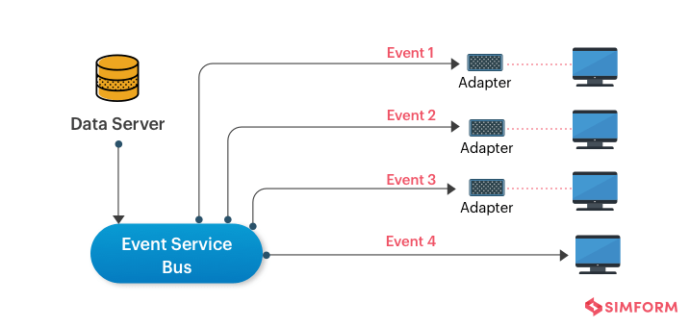
2. Event-driven Architecture Pattern
Definition: This is an agile, high-performance architectural pattern composed of decoupled, single-purpose event processing components that receive and process events asynchronously. This pattern orchestrates behavior around the production, detection, and consumption of all events, along with the responses they generate.
Notes:
Si busca un patrón de arquitectura ágil y de alto rendimiento, le recomendamos optar por una arquitectura basada en eventos. Esta arquitectura se compone de componentes de procesamiento de eventos desacoplados y de propósito único que reciben y procesan eventos de forma asíncrona. Este patrón orquesta el comportamiento en torno a la producción, detección y consumo de todos los eventos, junto con las respuestas que estos generan.
El estilo arquitectónico basado en eventos consta de dos topologías: mediador e intermediario. Un mediador se utiliza cuando se necesitan orquestar varios pasos dentro de un bus de eventos a través de un mediador central. Por otro lado, un intermediario se utiliza para encadenar eventos sin usar un mediador central.
Un buen ejemplo de arquitectura basada en eventos es un sitio web de comercio electrónico. Esta arquitectura permite que el sitio web de comercio electrónico reaccione a diversas fuentes en momentos de alta demanda. Simultáneamente, evita cualquier fallo de la aplicación o el exceso de aprovisionamiento de recursos.

Slide 8
2. Event-driven Architecture Pattern
Usage:
For applications where individual data blocks interact with only a few modules.
Helps with user interfaces.
Defects:
Testing individual modules can only be done if they are independent, otherwise, they need to be tested in a fully functional system.
When several modules are handling the same events, error handling becomes challenging to structure.
Development of a system-wide data structure for events can become arduous if the events have different needs.
Maintaining a transaction-based mechanism for consistency can become complex with decoupled and independent modules.
Notes:
Se Usa:
- Para aplicaciones donde los bloques de datos individuales interactúan con solo unos pocos módulos.
- Facilita las interfaces de usuario.
Defectos:
Las pruebas de módulos individuales solo se pueden realizar si son independientes; de lo contrario, deben probarse en un sistema completamente funcional.
Cuando varios módulos gestionan los mismos eventos, la gestión de errores se vuelve difícil de estructurar.
El desarrollo de una estructura de datos para eventos a nivel de sistema puede resultar arduo si los eventos tienen diferentes necesidades.
Mantener la consistencia de un mecanismo basado en transacciones puede resultar complejo con módulos desacoplados e independientes.

Slide 9
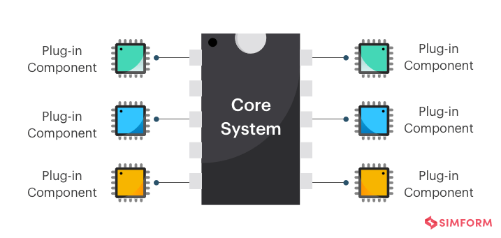
3. Microkernel Architecture Pattern
Definition: This architecture pattern consists of two types of components – a core system and several plug-in modules. While the core system works on minimal functionality to keep the system operational, the plug-in modules are independent components with specialized processing.
Notes:
MicroKernel
Este patrón de arquitectura consta de dos tipos de componentes: un sistema central y varios módulos de complemento. Mientras que el sistema central funciona con una funcionalidad mínima para mantener el sistema operativo, los módulos de complemento son componentes independientes con procesamiento especializado.
Desde la perspectiva de una aplicación empresarial, el sistema central puede definirse como la lógica empresarial general, sin código personalizado para casos especiales, reglas especiales ni procesos condicionales complejos. Por otro lado, los módulos de complemento están diseñados para mejorar el sistema central y generar capacidades empresariales adicionales.
Tomando el ejemplo de una aplicación de programación de tareas, el micronúcleo contiene toda la lógica para programar y activar tareas, mientras que los complementos contienen tareas específicas. Siempre que los complementos se ajusten a una API predefinida, el micronúcleo puede activarlos sin necesidad de conocer los detalles de la implementación.

Slide 10
3. Microkernel Architecture Pattern
Usage:
Applications that have a clear segmentation between basic routines and higher-order rules.
Applications that have a fixed set of core routines and dynamic set of rules that need frequent updates.
Defects:
The plugins must have good handshaking code so that the microkernel is aware of the plugin installation and is ready to work.
Changing a microkernel is almost impossible if multiple plugins depend on it.
It is difficult to choose the right granularity for the kernel function in advance, and more complex at a later stage.
Notes:
Uso:
Aplicaciones con una clara segmentación entre rutinas básicas y reglas de orden superior.
Aplicaciones con un conjunto fijo de rutinas principales y un conjunto dinámico de reglas que requieren actualizaciones frecuentes.
Desventaja:
Los plugins deben tener un buen código de protocolo de enlace para que el microkernel esté al tanto de la instalación del plugin y esté listo para funcionar.
Cambiar un microkernel es casi imposible si varios plugins dependen de él.
Es difícil elegir la granularidad adecuada para la función del kernel con antelación y se vuelve más complejo en una etapa posterior.

Slide 11
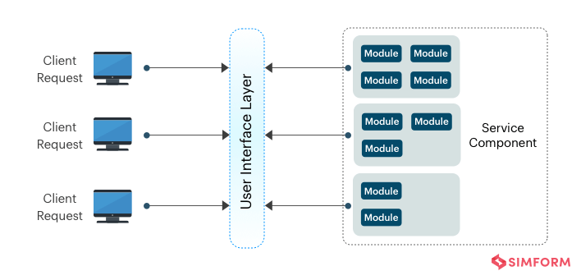
4. Microservices Architecture Pattern
Definition: Microservices architecture pattern is seen as a viable alternative to monolithic applications and service-oriented architectures. The components are deployed as separate units through an effective, streamlined delivery pipeline. The pattern’s benefits are enhanced scalability and a high degree of decoupling within the application.
Notes:
El patrón de arquitectura de microservicios se considera una alternativa viable a las aplicaciones monolíticas y las arquitecturas orientadas a servicios. Los componentes se implementan como unidades independientes mediante un flujo de entrega eficaz y optimizado. Las ventajas de este patrón son una mayor escalabilidad y un alto grado de desacoplamiento dentro de la aplicación.
Gracias a sus características desacopladas e independientes, se accede a los componentes mediante un protocolo de acceso remoto. Además, los mismos componentes pueden desarrollarse, implementarse y probarse por separado sin interdependencia con ningún otro componente del servicio.
Netflix es uno de los primeros en adoptar el patrón de arquitectura de microservicios. Esta arquitectura permitió al equipo de ingeniería trabajar en pequeños equipos, responsables del desarrollo integral de cientos de microservicios. Estos microservicios trabajan en conjunto para transmitir entretenimiento digital a millones de clientes de Netflix a diario.

Slide 12
4. Microservices Architecture Pattern
Usage:
Businesses and web applications that require rapid development.
Websites with small components, data centers with well-defined boundaries, and remote teams globally.
Defects:
Designing the right level of granularity for a service component is always a challenge.
All applications do not include tasks that can be split into independent units.
Performance can be affected because of tasks being spread across different microservices.
Notes:
Se Usa:
En Empresas y aplicaciones web que requieren un desarrollo rápido.
En Sitios web con componentes pequeños, centros de datos con límites bien definidos y equipos remotos a nivel mundial.
Defectos:
Diseñar el nivel adecuado de granularidad para un componente de servicio siempre es un desafío.
No todas las aplicaciones incluyen tareas que se puedan dividir en unidades independientes.
El rendimiento puede verse afectado si las tareas se distribuyen entre diferentes microservicios.

Slide 13
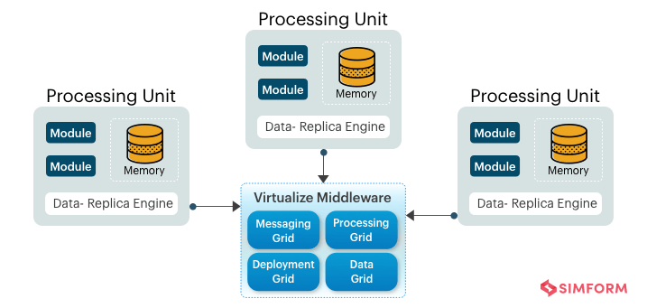
5. Space-Based Architecture Pattern
Definition: The concept of tuple space – the idea of distributed shared memory is the basis of the name of this architecture. The space-based pattern comprises two primary components – a processing unit and a virtualized middleware.
Notes:
Patrón Espacio de Tuplas
El concepto de espacio de tuplas (la idea de memoria compartida distribuida) es la base del nombre de esta arquitectura. Este patrón basado en el espacio consta de dos componentes principales: una unidad de procesamiento y un middleware virtualizado.
La unidad de procesamiento contiene partes de los componentes de la aplicación, incluyendo componentes web y lógica de negocio backend. Mientras que las aplicaciones web más pequeñas pueden implementarse en una sola unidad de procesamiento, las aplicaciones más grandes pueden dividir su funcionalidad en varias unidades de procesamiento para evitar el colapso funcional. Además, el componente de middleware virtualizado contiene elementos que controlan diversos aspectos de la sincronización de datos y la gestión de solicitudes. Pueden desarrollarse a medida o adquirirse como productos de terceros.
Un sitio web de subastas puede considerarse un ejemplo adecuado de este patrón de arquitectura. Funciona de la siguiente manera: el sitio recibe pujas de los usuarios de internet a través de una solicitud del navegador. Al recibir la solicitud, el sitio registra la puja con una marca de tiempo, actualiza la información de la última puja y envía los datos al navegador.

Slide 14
5. Space-Based Architecture Pattern
Usage:
Applications and software systems that function with a large user base and a constant load of requests.
Applications that are supposed to address scalability and concurrency issues.
Defects:
It is a complex task to cache the data for speed without disturbing multiple copies.
Notes:
Se Usa:
En Aplicaciones y sistemas de software que funcionan con una gran base de usuarios y una carga constante de solicitudes.
En Aplicaciones que deben abordar problemas de escalabilidad y concurrencia.
Defectos:
- Almacenar en caché los datos para optimizar la velocidad sin afectar a múltiples copias resulta complejo.

Slide 15
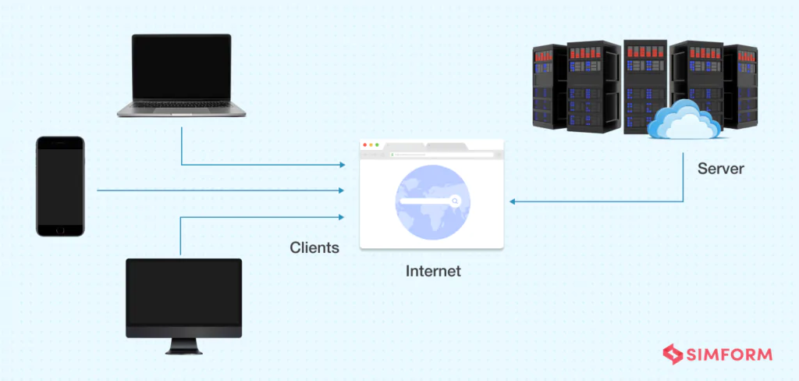
6. Client-Server Architecture Pattern
Definition: A client-server architecture pattern is described as a distributed application structure having two main components – a client and a server. This architecture facilitates the communication between the client and the server, which may or may not be under the same network.
Notes:
Un patrón de arquitectura cliente-servidor se describe como una estructura de aplicación distribuida con dos componentes principales: un cliente y un servidor. Esta arquitectura facilita la comunicación entre el cliente y el servidor, que pueden o no estar en la misma red. Un cliente solicita recursos específicos del servidor, que pueden ser datos, contenido, servicios, archivos, etc. El servidor identifica las solicitudes y responde al cliente adecuadamente enviándole los recursos solicitados.
Las características funcionales de un cliente y un servidor son un ejemplo de programas que interactúan entre sí dentro de una aplicación. La funcionalidad de esta arquitectura es altamente flexible, ya que un solo servidor puede atender a múltiples clientes, o un solo cliente puede utilizar varios servidores. Los servidores se pueden clasificar según los servicios o recursos que proporcionan, independientemente de su rendimiento.
El correo electrónico es un ejemplo destacado de un modelo basado en el patrón cliente-servidor. Cuando un usuario/cliente busca un correo electrónico específico, el servidor consulta el conjunto de recursos y le envía el correo electrónico solicitado. Esto también ayuda a mejorar la experiencia del usuario.

Slide 16
6. Client-Server Architecture Pattern
Usage:
Applications like emails, online banking services, the World Wide Web, network printing, file sharing applications, gaming apps, etc.
Applications that focus on real-time services like telecommunication apps are built with a distributed application structure.
Applications that require controlled access and offer multiple services for a large number of distributed clients.
An application with centralized resources and services that has to be distributed over multiple servers.
Defects:
Incompatible server capacity can slow down, causing a performance bottleneck.
Servers are usually prone to a single point of failure.
Changing the pattern is a complex and expensive process.
Server maintenance can be a demanding and expensive task.
Notes:
Se Usa:
En Aplicaciones como correo electrónico, banca en línea, internet, impresión en red, aplicaciones para compartir archivos, aplicaciones de juegos, etc.
En Las aplicaciones que se centran en servicios en tiempo real, como las de telecomunicaciones, se crean con una estructura de aplicación distribuida.
En Aplicaciones que requieren acceso controlado y ofrecen múltiples servicios para un gran número de clientes distribuidos.
En una aplicación con recursos y servicios centralizados que debe distribuirse entre múltiples servidores.
Defectos:
La capacidad incompatible del servidor puede ralentizar el rendimiento, lo que provoca un cuello de botella.
Los servidores suelen ser propensos a un único punto de fallo.
Cambiar el patrón es un proceso complejo y costoso.
El mantenimiento del servidor puede ser una tarea exigente y costosa.

Slide 17
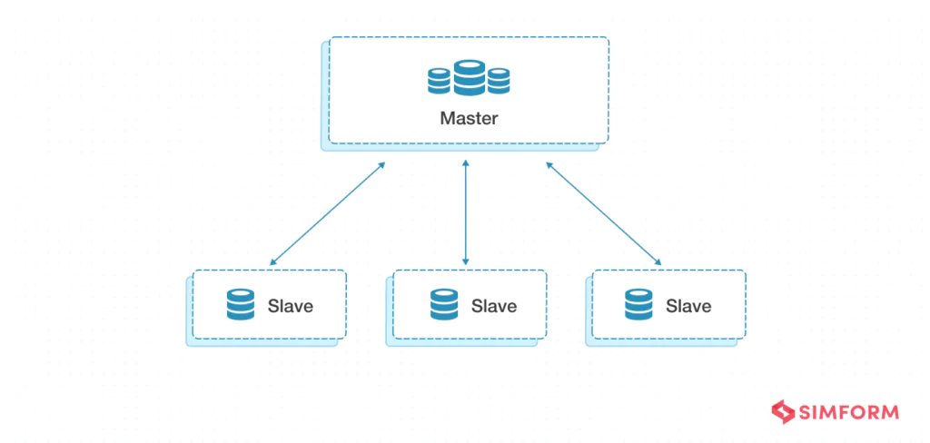
7. Master-Slave Architecture Pattern
Definition: As the title suggests, the master-slave architecture pattern can be pictured as a master distributing tasks to its slaves. Once the slave components finish their tasks, the distributed tasks are compiled by the master and displayed as the result.
Notes:
Patrón Maestro-Esclavo
Imagine una única base de datos que recibe múltiples solicitudes similares simultáneamente. Naturalmente, procesar cada solicitud simultáneamente puede complicar y ralentizar el proceso de la aplicación. Una solución a este problema es un patrón de arquitectura maestro-esclavo que funciona con la base de datos maestra ejecutando múltiples componentes esclavos para procesar esas solicitudes rápidamente.
Como su nombre indica, el patrón de arquitectura maestro-esclavo puede visualizarse como un maestro que distribuye tareas a sus esclavos. Una vez que los componentes esclavos finalizan sus tareas, el maestro compila las tareas distribuidas y las muestra como resultado.
Cabe destacar que el maestro tiene control y autoridad absolutos sobre los componentes esclavos, determinando sus prioridades de comunicación y funciones. Lo que hace único a este patrón es que cada esclavo procesaría las solicitudes simultáneamente, proporcionando los resultados simultáneamente. Esto también significa que las operaciones de los esclavos no se considerarían completadas hasta que todos los esclavos hayan devuelto el resultado al maestro.
Este patrón es ideal para aplicaciones que pueden dividirse en segmentos más pequeños para ejecutar solicitudes similares. Un ejemplo apropiado sería una aplicación de base de datos que requiere una multitarea intensiva como componente vital.

Slide 18
7. Master-Slave Architecture Pattern
Usage:
Development of Operating Systems that may require a multiprocessors compatible architecture.
Advanced applications where larger services have to be decomposed into smaller components.
Applications processing raw data stored in different servers over a distributed network.
Web browsers that follow multithreading to increase its responsiveness.
Defects:
Failure of the master component can lead to a loss of data with no backup over the slave components.
Dependencies within the system can lead to a failure of the slave components.
There can be an increase in overhead costs due to the isolated nature of the slave components.
Notes:
Se Usa:
En Desarrollo de sistemas operativos que puedan requerir una arquitectura compatible con multiprocesadores.
En Aplicaciones avanzadas donde servicios más grandes deben descomponerse en componentes más pequeños.
En Aplicaciones que procesan datos sin procesar almacenados en diferentes servidores a través de una red distribuida.
En Navegadores web que utilizan multihilo para aumentar su capacidad de respuesta.
Defectos:
Un fallo del componente maestro puede provocar la pérdida de datos sin respaldo en los componentes esclavos.
Las dependencias dentro del sistema pueden provocar un fallo en los componentes esclavos.
Puede haber un aumento en los costos generales debido a la naturaleza aislada de los componentes esclavos.

Slide 19
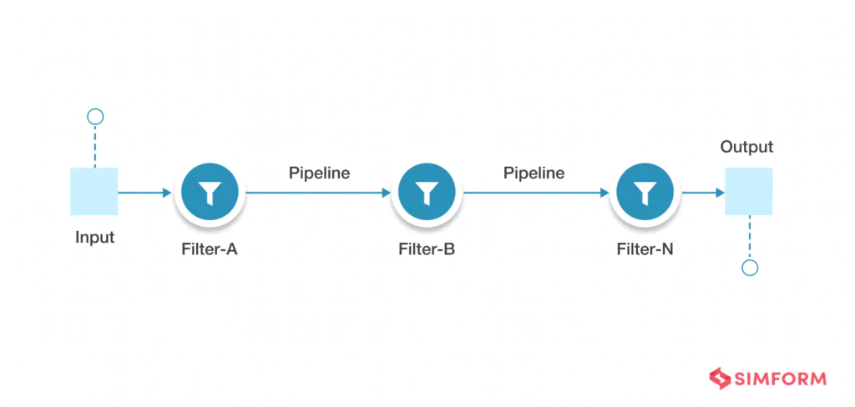
8. Pipe-Filter Architecture Pattern
Definition: A pipe-filter architecture pattern processes a stream of data in a unidirectional flow where components are referred to as filters, and pipes are those which connect these filters. The chain of processing data takes place where the pipes transmit data to the filters, and the result of one filter becomes the input for the next filter.
Notes:
Un patrón de arquitectura de filtro de tuberías procesa un flujo de datos unidireccional, donde los componentes se denominan filtros y las tuberías son las que conectan estos filtros. La cadena de procesamiento de datos se produce cuando las tuberías transmiten datos a los filtros, y el resultado de un filtro se convierte en la entrada del siguiente. La función de esta arquitectura es descomponer los componentes/procesos significativos en componentes independientes y múltiples que puedan procesarse simultáneamente.
El patrón de filtro de tuberías es ideal para aplicaciones que procesan datos en un flujo mediante servicios web y permite crear desde secuencias simples hasta estructuras complejas. Los compiladores pueden considerarse un ejemplo adecuado de este patrón de arquitectura, ya que cada filtro realiza análisis léxico, análisis sintáctico, análisis semántico y generación de código.

Slide 20
8. Pipe-Filter Architecture Pattern
Usage:
It can be used for applications facilitating a simple, one-way data processing and transformation.
Applications using tools like Electronic Data Interchange and External Dynamic List.
Development of data compilers used for error-checking and syntax analysis.
To perform advanced operations in Operating Systems like UNIX, where the output and input of programs are connected in a sequence.
Defects:
There can be a loss of data in between filters if the infrastructure design is not reliable.
The slowest filter limits the performance and efficiency of the entire architecture.
During transmission between filters, the data-transformation overhead costs might increase.
The continuous transformational character of the architecture makes it less user-friendly for interactional systems.
Notes:
Se Usa:
En aplicaciones que facilitan el procesamiento y la transformación de datos unidireccionales y sencillos.
En Aplicaciones que utilizan herramientas como el Intercambio Electrónico de Datos y la Lista Dinámica Externa.
En Desarrollo de compiladores de datos para la comprobación de errores y el análisis sintáctico.
Para realizar operaciones avanzadas en sistemas operativos como UNIX, donde la salida y la entrada de los programas están conectadas en secuencia.
Defectos:
Puede haber pérdida de datos entre filtros si el diseño de la infraestructura no es fiable.
El filtro más lento limita el rendimiento y la eficiencia de toda la arquitectura.
Durante la transmisión entre filtros, los costes de transformación de datos pueden aumentar.
El carácter de transformación continua de la arquitectura la hace menos intuitiva para los sistemas interactivos.

Slide 21
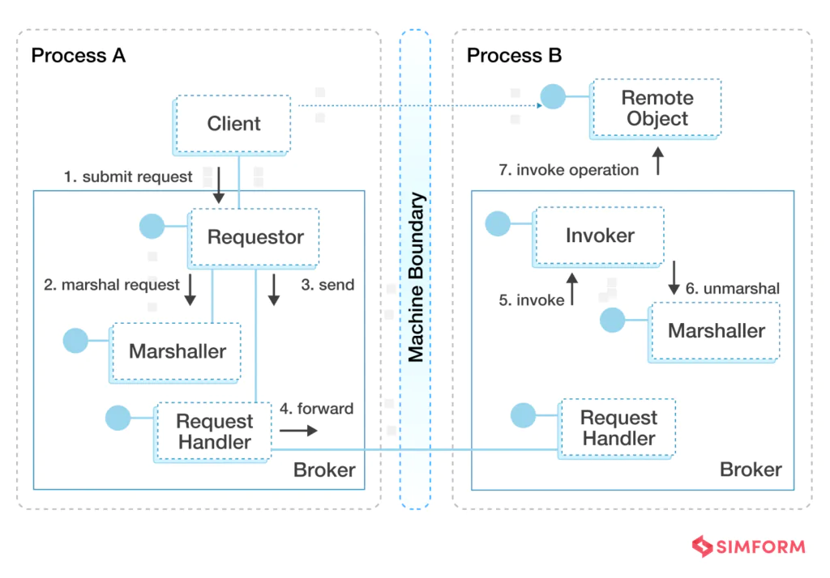
9. Broker Architecture Pattern
Definition: A broker pattern is used for structuring distributed systems with decoupled components. By invoking remote services, components can interact with others in broker architecture patterns. Also, the broker is responsible for all the coordination and communication among the components.
Notes:
Patrón Broker
Un patrón de intermediario se utiliza para estructurar sistemas distribuidos con componentes desacoplados. Al invocar servicios remotos, los componentes pueden interactuar entre sí en patrones de arquitectura de intermediario. Además, el intermediario es responsable de toda la coordinación y comunicación entre los componentes.
Los clientes, los servidores y los intermediarios son tres componentes principales del patrón de intermediario. Generalmente, un intermediario tiene acceso a todos los servicios y características relacionados con un servidor en particular. Cuando los clientes solicitan un servicio del intermediario, este los redirige a una categoría de servicio adecuada para su posterior procesamiento.
Una de las principales ventajas de este patrón de arquitectura es la forma en que gestiona dinámicamente las operaciones, como cambios, adiciones, eliminaciones o reubicaciones, relacionadas con los objetos. Por último, este patrón de arquitectura separa todo el código relacionado con la comunicación en capas de la aplicación, lo que permite que las aplicaciones se ejecuten en equipos distribuidos o individuales. Debido a estas ventajas, la arquitectura de intermediario ha prevalecido.

Slide 22
9. Broker Architecture Pattern
Usage:
Used in message broker softwares such as Apache ActiveMQ, Apache Kafka, RabbitMQ, and JBoss Messaging.
For structuring distributed systems that have decoupled components.
Defects:
Shallow fault tolerance capacity.
Requires standardization of service description.
The hidden layer may decrease software performance.
Higher latency and requires more effort in deployment.
Notes:
Se Usa:
En software de mensajería como Apache ActiveMQ, Apache Kafka, RabbitMQ y JBoss Messaging.
Para estructurar sistemas distribuidos con componentes desacoplados.
Defectos:
Poca tolerancia a fallos.
Requiere la estandarización de la descripción del servicio.
La capa oculta puede reducir el rendimiento del software.
Mayor latencia y mayor esfuerzo de implementación.

Slide 23
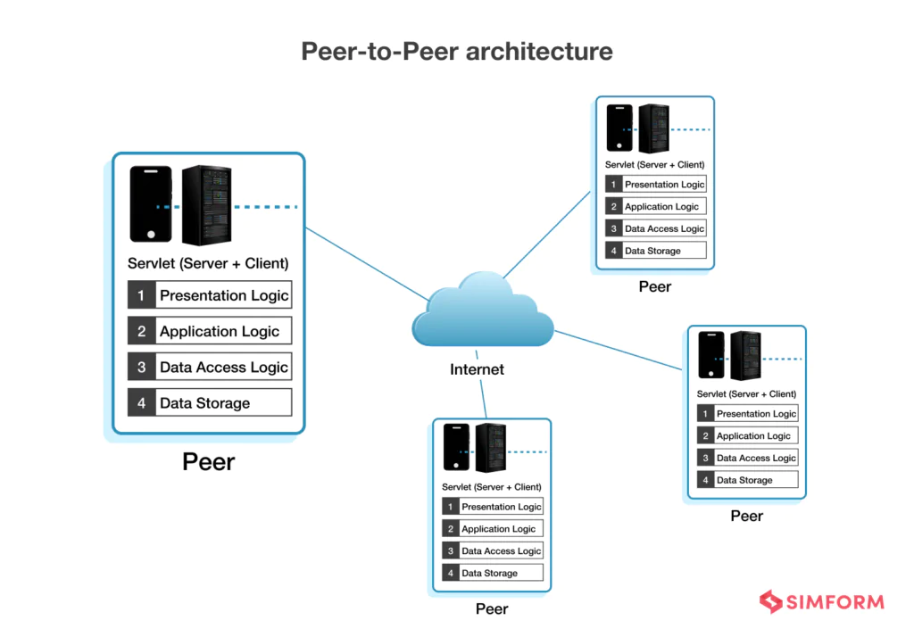
10. Peer-to-Peer Architecture Pattern
Definition: In the peer-to-peer architectural pattern, individual components are called peers. A peer can act as a client, a server, or both and change its role dynamically over time. As a client, a peer can request service from other peers, and as a server, a peer can provide services to other peers.
Notes:
Patrón Punto a punto
En el patrón de arquitectura peer-to-peer, los componentes individuales se denominan pares. Un par puede actuar como cliente, servidor o ambos, y cambiar su función dinámicamente con el tiempo. Como cliente, puede solicitar servicios a otros pares, y como servidor, puede proporcionar servicios a otros pares. La diferencia significativa entre la arquitectura peer-to-peer y la arquitectura cliente-servidor radica en que cada ordenador de la red tiene una autoridad considerable y en la ausencia de un servidor centralizado. Su capacidad aumenta a medida que se unen más ordenadores a la red.
Un excelente ejemplo de un patrón de arquitectura peer-to-peer serían las redes de intercambio de archivos como Skype, BitTorrent y Napster. En BitTorrent, la arquitectura peer-to-peer se utiliza para distribuir datos y archivos en internet de forma descentralizada. Mediante este protocolo, se pueden transferir archivos grandes de vídeo y audio con la máxima facilidad. En Skype, se utiliza el patrón de arquitectura VoIP P2P para realizar llamadas de voz y enviar mensajes de texto a otro usuario. De esta manera, puede utilizar la arquitectura peer-to-peer para compartir archivos, enviar mensajes, colaborar, etc.

Slide 24
10. Peer-to-Peer Architecture Pattern
Usage:
File-sharing networks such as Gnutella and G2.
Cryptocurrency-based products such as Bitcoin and Blockchain.
Multimedia products such as P2PTV and PDTP.
Defects:
No guarantee of high-quality service.
Achieving robust security is challenging.
Performance depends on the number of nodes connected to the network.
No way to backup files or folders.
Might need a specific interface to read the file.
Notes:
Se Usa:
En Redes de intercambio de archivos como Gnutella y G2.
En Productos basados ​​en criptomonedas como Bitcoin y Blockchain.
En Productos multimedia como P2PTV y PDTP.
Defectos:
No se garantiza un servicio de alta calidad.
Lograr una seguridad robusta es un desafío.
El rendimiento depende del número de nodos conectados a la red.
No hay forma de realizar copias de seguridad de archivos o carpetas.
Podría requerir una interfaz específica para leer el archivo.

Slide 25

The fundamental difference between design patterns and architectural patters, is that architecture patterns are relevant to high-level design choices while design patterns tackle lower-level problems within the global structure.
Notes:
Existen otros patrones de arquitectura de software, pero estos suelen ser un buen punto de partida al comenzar una nueva aplicación. Recuerde que un patrón de arquitectura de software no es lo mismo que un patrón de diseño. Ambos ofrecen soluciones reutilizables a problemas comunes, y existen algunas similitudes que pueden generar confusión. La diferencia fundamental radica en que los patrones de arquitectura son relevantes para las decisiones de diseño de alto nivel, mientras que los patrones de diseño abordan problemas de bajo nivel dentro de la estructura global. Si habláramos de una casa, los patrones de arquitectura serían los planos de cómo se construirá el edificio, mientras que los patrones de diseño proporcionan soluciones fundamentales para el diseño y la decoración de interiores.

Slide 26

Notes:
Espero que esta presentación les haya sido útil, pero si aún tienen preguntas, por favor, dejen un comentario y se les responderá lo antes posible. Muchas gracias a todos.

